Slide 1

Как не упустить ни одного клиента
Риман Фатыхов
Технический директор, ЛПТСИСТЕМС

Slide 2


Привлечение и удержание клиентов – важный элемент ведения бизнеса
Каждый потерянный клиент на любом этапе продаж
– не просто упущенная прибыль, а деньги в карман вашим конкурентам.
Получайте высший бал на каждом шаге общения с клиентом, конвертируйте в прибыль.
CRM Битрикс24 – инструмент, который заточен на предоставление лучшего сервиса вашим клиентам, и на увеличение продаж.

Slide 3

Инструмент повышения продаж
Получайте больше новых клиентов
Увеличивайте сумму среднего чека
Повышайте повторные продажи
Снижайте издержки на поиск и анализ информации
Оценивайте эффективность работы отдела продаж

Slide 4


Концепция Битрикс24 - компания онлайн

Slide 5
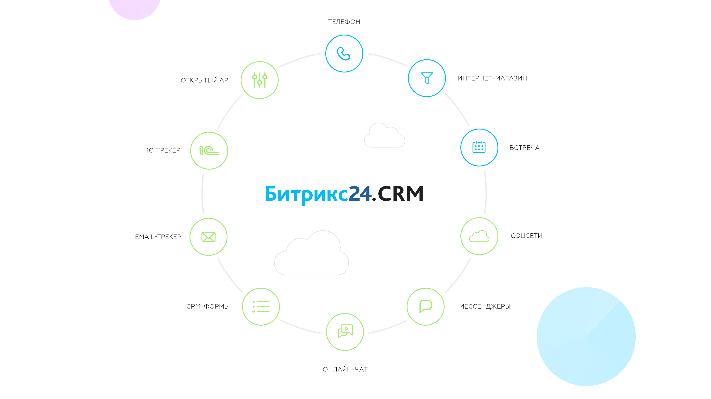
Омниканальная

Slide 6
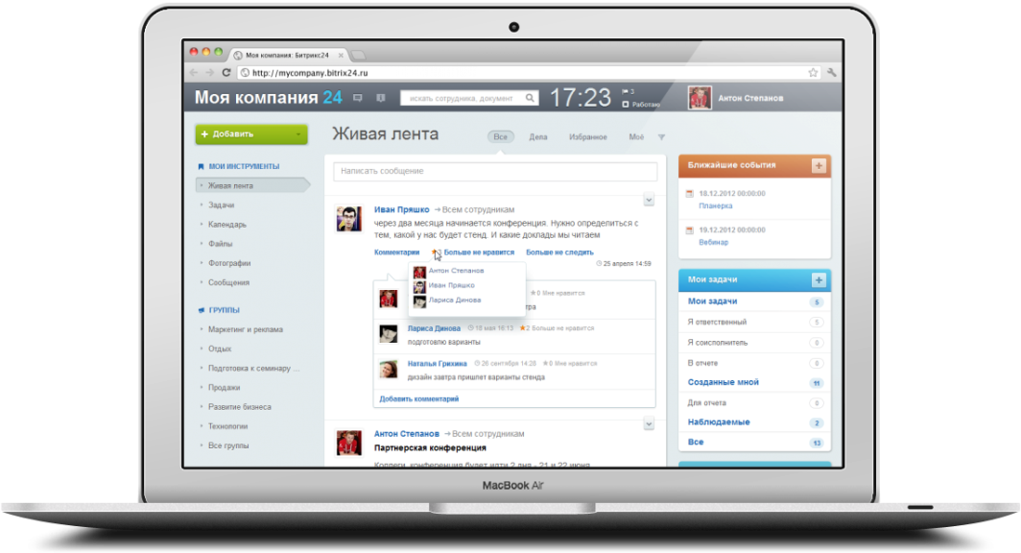
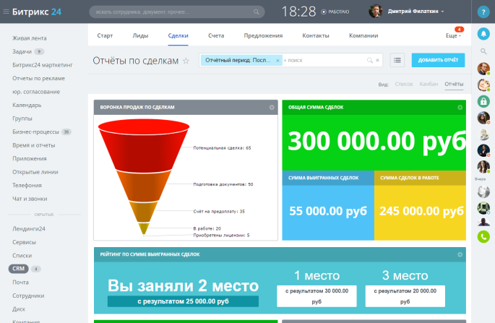
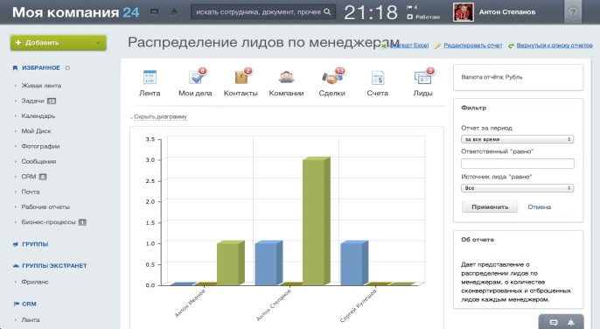
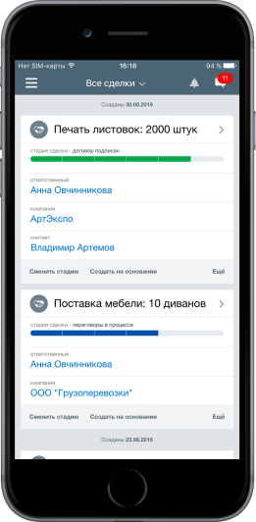
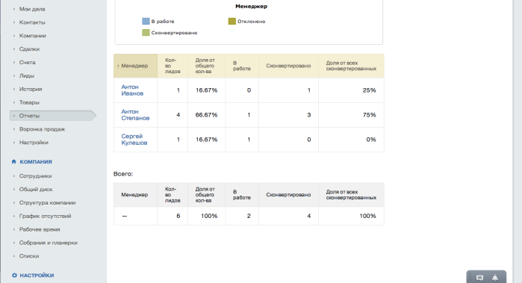
Омниканальная CRM Битрикс24
Быстрый Старт и настройка CRM
Управление лидами, контактами, сделками
Все каналы коммуникаций: телефония, почта, соцсети, мессенджеры, чаты и др.
Расширенная аналитика сделок, мультиворонки
Автоматизация работы менеджеров
Мобильная CRM
Интеграция с 1С и интернет-магазином
Технология распознавания лиц
CRM незаметно становится частью вашей компании

Slide 7

CRM в Битрикс24
Избавляет сотрудников от выполнения рутинной работы
Даёт подсказки сотрудникам, что нужно делать по каждой сделке
Упрощает поиск нужной информации по базе данных
Автоматически ставит задачи сотрудникам компании, отправляет письма клиентам и запускает рекламу согласно настроенным бизнес процессам
Выполняет отчёты, облегчающие анализ и контроль работы компании

Slide 8

Максимальное количество клиентов
Повышаем конверсию

Slide 9
Конверсия
ключевой показатель
прибыльности и конкурентоспособности

Slide 10
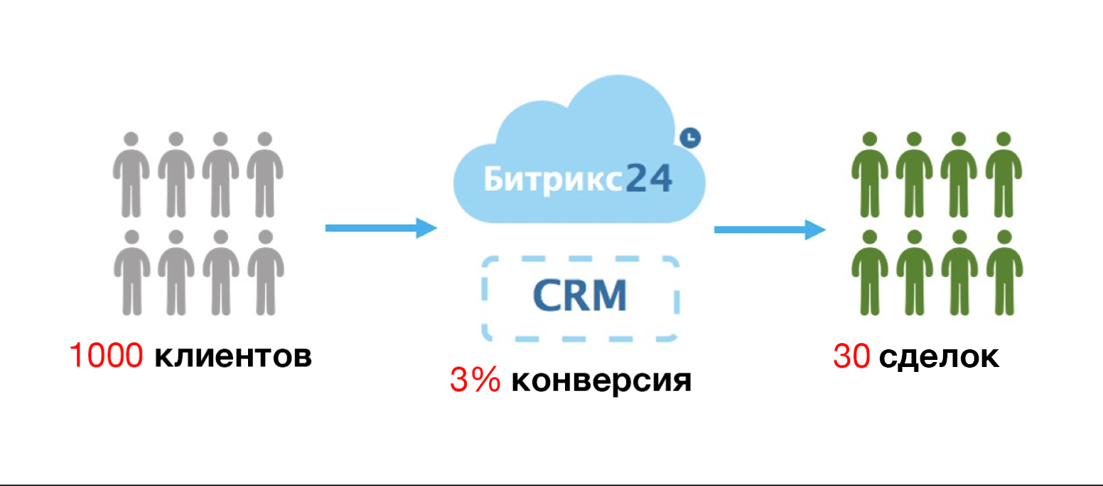
Конверсия на пальцах

Slide 11







Какие бывают каналы?
Мессенджеры
Соцсети
CRM-Формы
Онлайн-чаты
Телефонные звонки
E-mail
Офлайн магазины
Интернет-магазины
И другие

Slide 12

Бизнес в мире омниканальности
Каналов продаж становится все больше, и чтобы охватить новую аудиторию в них нужно присутствовать
Множество каналов приводит к беспорядку в продажах
Путаница и ошибки персонала снижают клиентоориентированность и лояльность клиентов

Slide 13
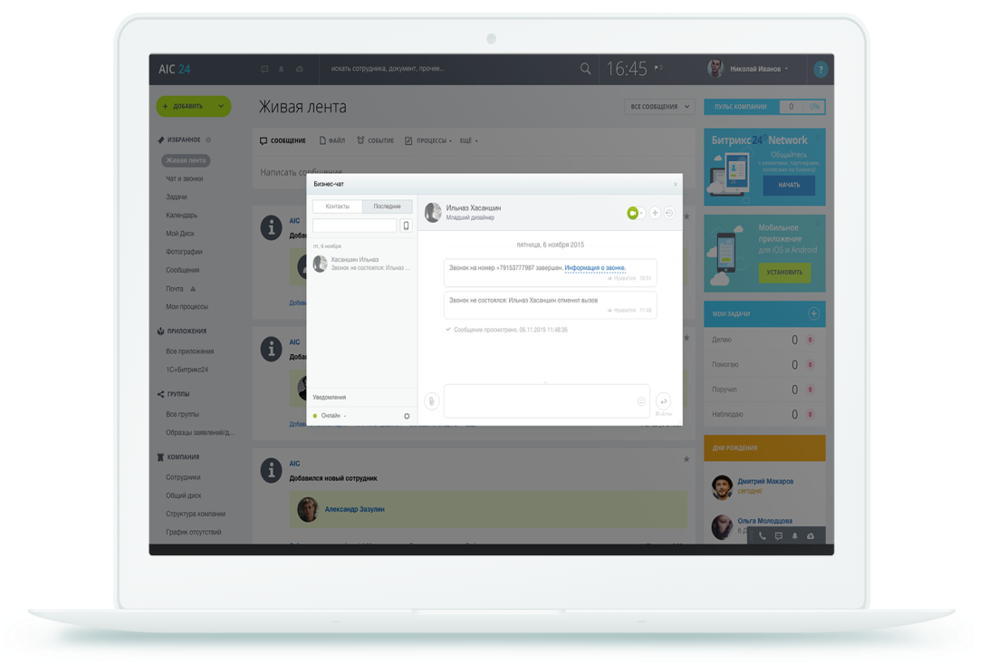
CRM Битрикс24 объединяет все каналы
Готовая система управления взаимоотношениями с клиентами
собирает клиентскую базу со всех каналов коммуникаций
дает набор инструментов для работы с ней
контролирует все коммуникации и продажи
дает подсказки менеджерам, что нужно делать по каждому контакту и сделке

Slide 14
Бесплатно
12 цифровых каналов коммуникации с клиентами
Интегрировано с CRM

Slide 15
Открытые линии в Битрикс24
Объединение 12 цифровых каналов коммуникаций с клиентами:
Вконтакте, Facebook, Телеграмм, Skype, Viber, Whatsapp , Instagram и другие
Распределение сообщений по правилам очереди
Перенаправление сообщений другим сотрудникам
Общение с клиентом в реальном времени
Создание нескольких «линий» (например: для продаж и поддержки)
Идентификация клиента в CRM
Запись всех «разговоров» в CRM
Статистика по работе с сообщениями клиентов
Анализ уровня удовлетворенности клиента
Автоматический запрос контактов клиента

Slide 16
Чат-трекер
Автоматическая проверка и поиск клиента по базе CRM
Автопоиск по тексту сообщения в чате Открытых линий: номер телефона, e-mail, имя/фамилия
Автоматическое сохранение данных в CRM
Если клиент не найден в базе, в CRM будет создан новый лид
Подсказки из CRM («богатые ссылки»): если клиента узнали, в чате появляется сводка о клиенте

Slide 17
Онлайн-чат на сайт
Онлайн-чат на сайт становится одним из каналов открытых линий
Один онлайн-чат – одна открытая линия
Легко поставить на любой сайт (HTML-код)
Настройка внешнего вида
Настройка параметров показа
Публичная страница для открытой линии (например, канал для отдела маркетинга, продаж)
Интеграция с Открытыми линиями
Интеграция с CRM
Адаптивный дизайн

Slide 18
Автоматический запрос контактов клиента
Битрикс24 автоматически запросит телефон, e-mail и имя клиента в чате.
Когда операторов нет на месте, клиент может оставить e-mail и получит ответ из чата на почту.
Клиент может отправить себе на почту всю переписку в чате, а вы получите его e-mail.

Slide 19
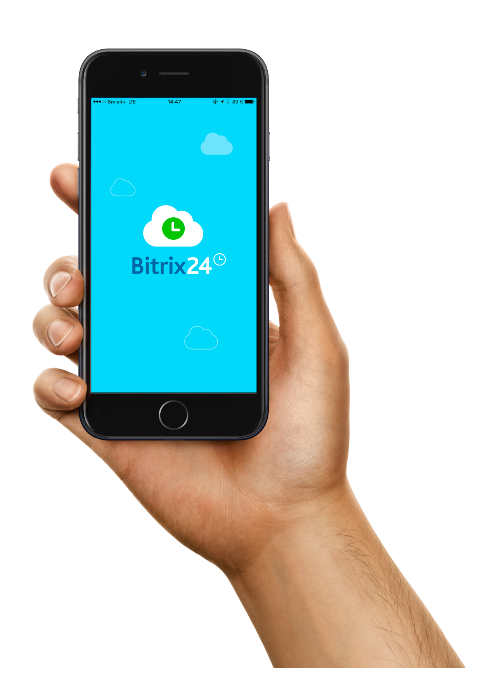
Оценка чатов
От клиента и от руководителя
Клиент ставит чату Нравится / Не нравится
Руководитель оценивает чат по пятибалльной шкале
Все оценки собираются в статистике по Открытым линиям
На основе оценок легко построить KPI для контакт-центра

Slide 20
CRM-формы
форма обратной связи
анкета клиента
заявка на кредит
регистрация на мероприятие
запись на прием
предзаказ
резюме и т.д.
Цель любой веб-формы – получить контакт, лид, дополнить информацию о клиенте и записать все это в CRM

Slide 21
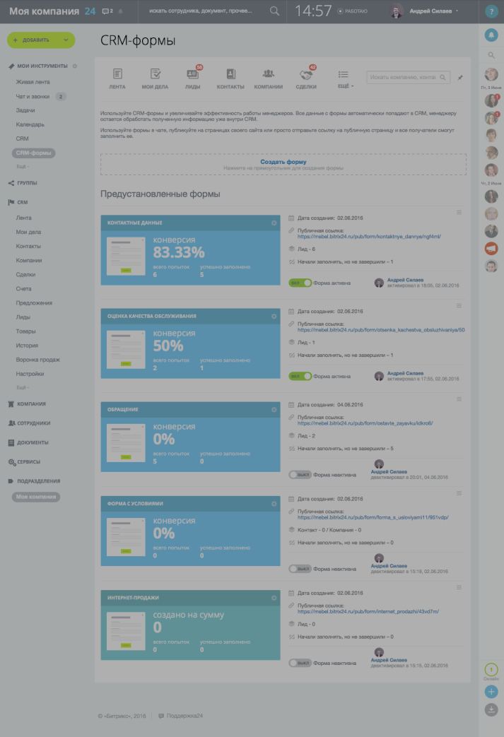
Готовые CRM-формы
На основании предустановленной формы легко можно создать свою.
Контактные данные
Оценка качества обслуживания
Обращение
Форма с условиями
Онлайн-продажи

Slide 22
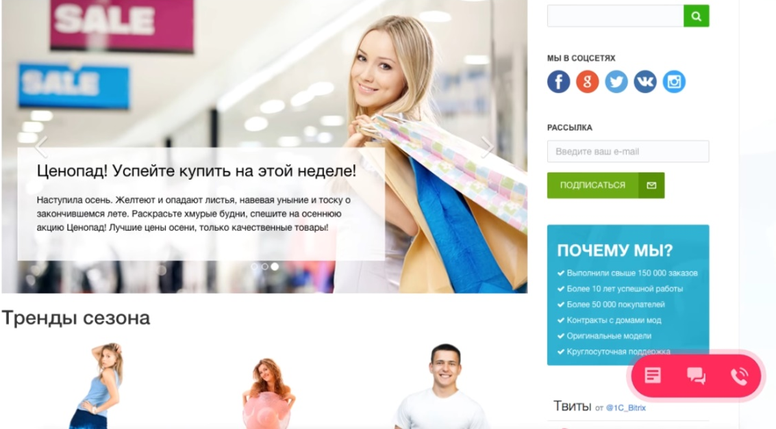
Виджет на сайт: 3 в 1
Комплексный виджет: онлайн-чат, обратный звонок, форма обратной связи
Настройка внешнего вида
Выбор положения на сайте
Адаптивное приветствие на каждой странице
Доступен на всех тарифах Битрикс24
Бесплатно

Slide 23

Простое
подключение
платежных систем

Slide 24
Платежные системы в счетах онлайн
Быстрое подключение к CRM
банковские карты
электронные деньги
интернет-банкинг

Slide 25
Счета онлайн в Битрикс24
Публичная страница для каждого счета в CRM
Онлайн-оплата счетов в CRM
Быстрое подключение ПС к CRM Яндекс.Касса, АльфаКлик, PayPal, Authorize.net
скоро: СбербанкОнлайн, Приватбанк
Автоматическое получение статуса оплаты в CRM
Подключение онлайн-чата на страницу счета (с автовыбором ответственного)

Slide 26
Email-трекер в CRM
Вы работаете в своей почтовой программе – Битрик24.CRM все заполняет сама
Подключение к CRM почтового ящика для каждого сотрудника (IMAP)
Трекинг входящих и исходящих писем в CRM
Автоматическое создание лидов по новым входящим и исходящим письмам
Сохранение переписки с известными контактами в карточке клиента
Ящики @bitrix24 и со своим доменом подключаются к CRM автоматически
В CRM вся переписка с клиентами по электронной почте сохраняется в истории. Даже если сотрудник уволится, информация останется в CRM.

Slide 27


1С-трекер в Битрикс24.CRM
1С-трекер работает незаметно для вас
связывает офлайн-продажи с онлайн-CRM в режиме реального времени
  Быстрое и простое подключение 1С к Битрикс24.CRM
  Выгрузка всей истории продаж и клиентов из 1С:Управление торговлей, 1С:ERP и всех торговых систем на платформе 1С:Предприятие
Выгрузка любых документов и клиентов из 1С:Бухгалтерии и всех учетных систем на платформе 1С:Предприятие (название, номер, сумму, ответственного, ссылку на документ в 1С)
Идентификация клиента и поиск дубликатов по ФИО, телефону, email, идентификатору контрагента
Подключение любого количества 1С к одному Битрикс24

Slide 28
1С-трекер в Битрикс24.CRM
Обогащение CRM: это дополнительный источник данных о клиенте
Данные поступают в CRM в режиме реального времени и автоматически
У вас – полная информация о суммах покупок клиента
Все это – без дополнительных затрат денег, времени и сил

Slide 29

CRM+Телефония
Незаметная CRM.
Ведется сама.
Без принуждения.

Slide 30
Телефония в Битрикс24
Готовая виртуальная АТС
Неограниченное число входящих
Входящие звонки – бесплатно
Маршрутизация звонков
Внутренние номера
Автоматическая запись разговоров
Оценка разговора клиентом
Встроенная интеграция с CRM
Голосовое меню и IVR
Распознавание разговоров в текст
Битрикс24.Софтфон
Открытый API телефонии

Slide 31
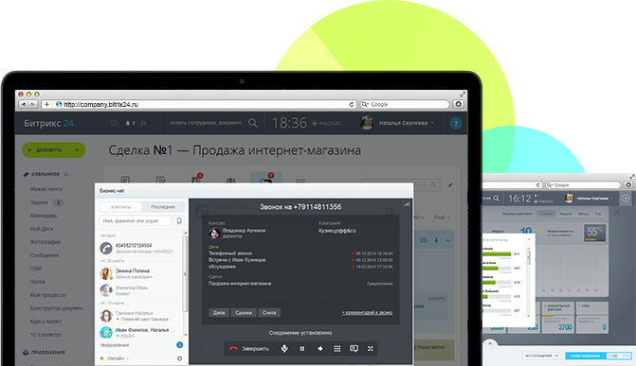
Виртуальная АТС Битрикс24
Клиент попадает на голосовое меню и нажатием кнопок выбирает, что ему нужно
Ваш клиент попадает сразу на своего менеджера, не дожидаясь пока его переключат.
Клиент звонит вам
Если менеджера нет на месте, звонок перенаправляется на мобильный телефон.
Виртуальная АТС Битрикс24
Вы не переспрашиваете клиента, что он заказывал – вся информация уже есть.
Даже пропущенный звонок фиксируется в CRM и становится лидом.
Когда звонит новый клиент, менеджер сразу добавляет его в CRM.

Slide 32
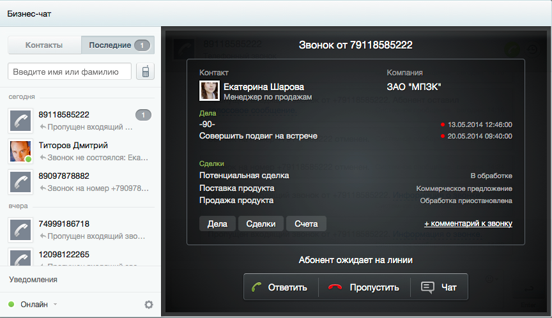
CRM+Телефония
Вы работаете во время звонка с делами, контактами, сделками и счетами клиента
Звонок автоматически фиксируется в виде дела в СRM
Приоритет вызова: на контакт, потом на лид, потом на компанию
Запись разговора с клиентом будет приложена к делу
Дело можно сразу прокомментировать (добавить отчет)
Новый номер можно тут же добавить в CRM как контакт или лид

Slide 33


Любой внешний источник – канал для вашей CRM
Rest API универсальный коннектор, который позволит выгрузить данные из любой внешней системы
Произвольный тип дела, подходящий конкретно под ваш бизнес
Статистика по всем каналам, включая ваши собственные

Slide 34
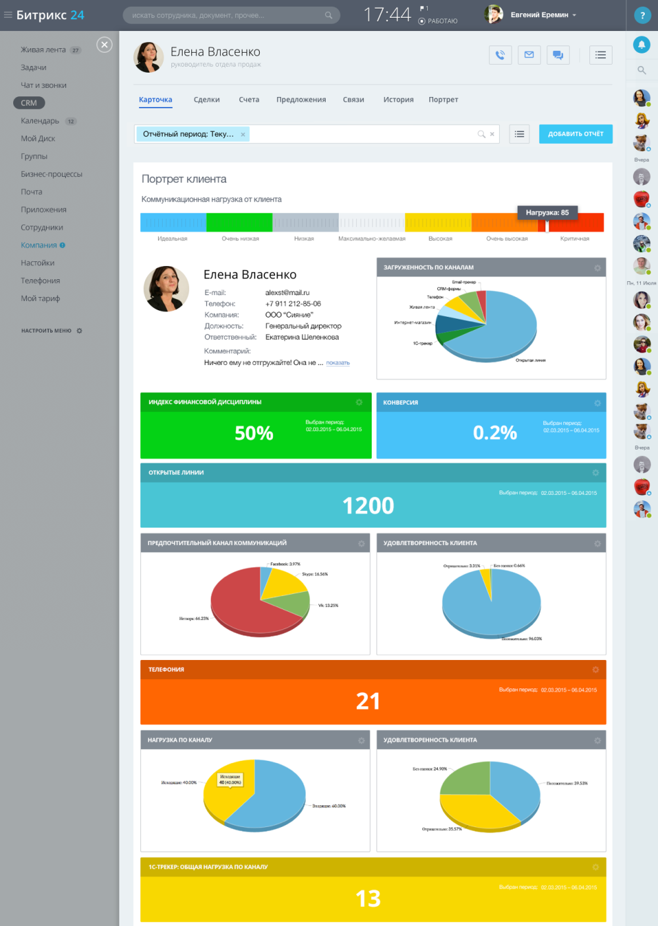
Кто он – ваш клиент?
Сводная информация обо всех клиентах в вашей CRM
Портрет каждого контакта и каждой компании
Получение всей необходимой информации по клиенту – на одной странице

Slide 35
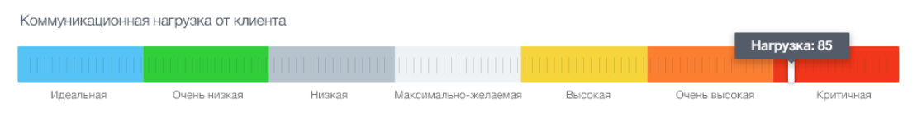
Коммуникационная нагрузка
Какую нагрузку создает клиент на компанию и стоит ли работа с клиентом затраченных ресурсов?
Система автоматически рассчитывает среднее количество дел на одну сделку по клиенту
Вычисляет нагрузку конкретного клиента и показывает информацию на шкале
Вы можете задать свое значение максимально-желаемой нагрузки

Slide 36

Индивидуальный подход к каждому клиенту
без лишних хлопот.
Полный набор интегрированных между собой инструментов.

Slide 37
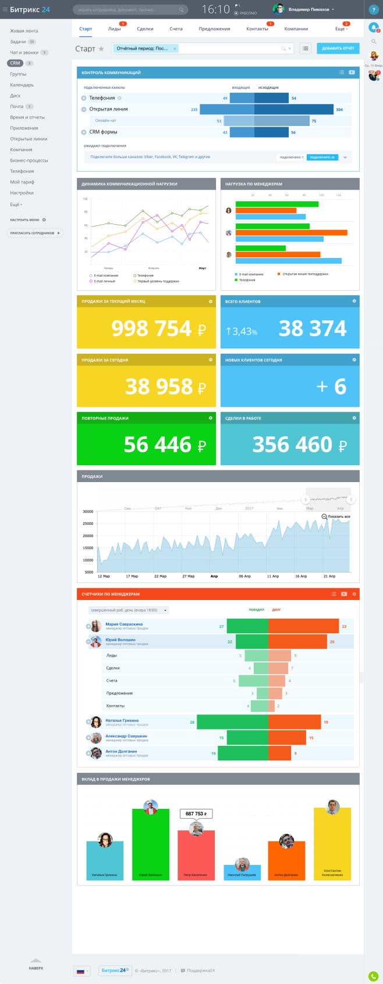
Анализ и контроль
Аналитические отчеты по сделкам, лидам, контактам, компаниям, счетам и предложениям
Сводный отчет
Отчет по телефонии
Готовые наборы отчетов для менеджера и руководителя
Рейтинг сотрудника
Оценивайте эффективность менеджеров, прогнозируйте доход, анализируйте клиентов!

Slide 38

Станьте современной клиентоориентированной компанией.

Slide 39
СтартCRM
Конверсия от входящего лида до продажи
Контроль коммуникаций
Поиск возможностей
Продажи
учет всех входящих
найти и использовать любую возможность заработать
автоматизировать продажи и повторные продажи
Телефон
E-mail
Онлайн-чат на сайте
Вконтакте
Facebook
Viber
Telegram
Instagram
Битрикс24.Нетворк
и другие
Обработать каждый лид
Классифицировать
Построить дисциплину по обработке
Автоматизировать обработку
Цель: Сделать из лида сделку или откинуть возможность. Не оставлять «очередей»
Довести каждую сделку до конца
Заработать
Построить процесс продаж
Автоматизировать продажи
Построить процесс повторных продаж
Автоматизировать повторные продажи
Цель: увеличить продажи в компании
1
2
3

Slide 40
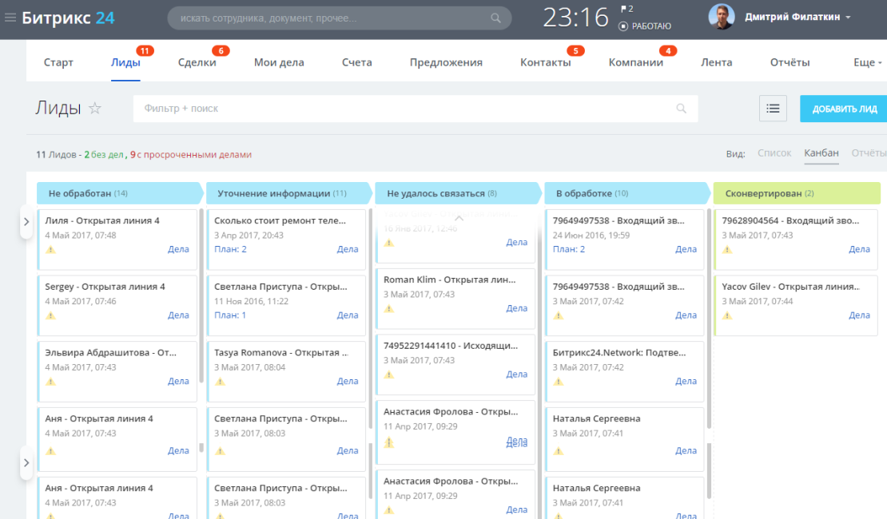
Подсказки в CRM
Все, что должны делать сотрудники – это побеждать счетчики
Не нужно учиться работать с CRM, нужно победить все счетчики
Контроль и напоминания в CRM превращаются в игру.
Легко и просто контролировать процесс: счетчики показывают все дела на сегодня, задолженности и отсутствие запланированных дел.
Вы один раз настраиваете ваш индивидуальный процесс продаж, дальше CRM все контролирует сама и помогает не забывать.

Slide 41
Обработка лидов и сделок

Slide 42
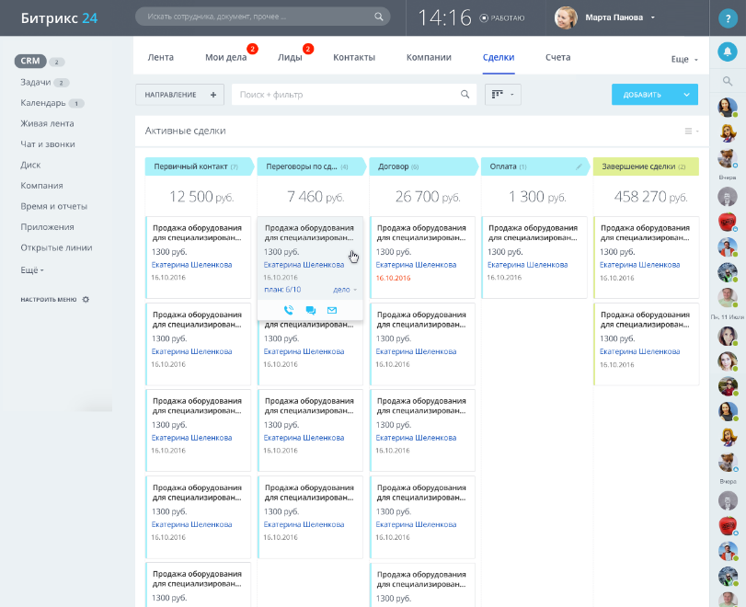
Канбан
Простой способ классифицировать лиды и сделки
Классическое «канбан» представление элементов
В CRM – везде, где есть статусы: лиды, сделки, коммерческие предложения, счета
drag and drop перемещение элементов между статусами
Суммарная статистика по статусу (например, сумма по сделкам в одном статусе)
Канбан становится одним из вариантов представления элементов в CRM
Доступен во всех тарифах

Slide 43
Роботы CRM для сотрудника
Запланировать дело (инструкция сотруднику):
Запланировать звонок
Запланировать встречу
Поставить задачу
Уведомления
Создать сделку (повторные продажи)
Создать лид
Сменить ответственного
Проконтролировать (если не сделано вовремя, уведомить директора)
Работа без лидов
Робот с условием
Робот «Ждун»

Slide 44
Роботы CRM для связи с клиентом
Отправить письмо
Отправить SMS
cкоро: Написать в чат (Facebook, Вконтакте, Viber, Telegram, Нетворк и другие каналы в Открытых линиях)

Slide 45

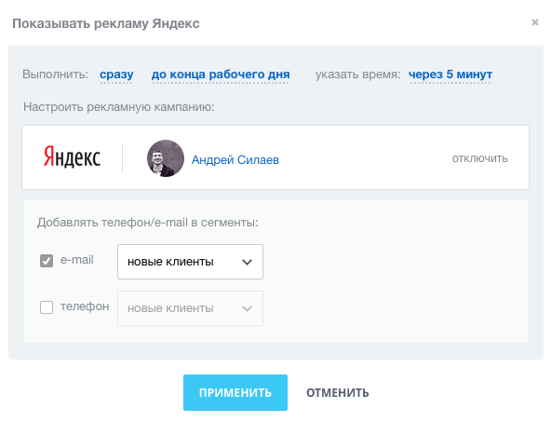
Роботы CRM для рекламы
Запустить таргетированную рекламу в Яндекс, Вконтакте, Facebook, Instagram
cкоро: Google
Снять рекламу
Как это работает:
У вас есть номер телефона клиента или e-mail – покажите ему свою рекламу
Показывайте рекламу всем потентицальным клиентам (лидам)
Автоматически выключайте показ рекламы после покупки
Показывайте другие рекламные объявления для повторных продаж

Slide 46
Триггеры CRM
Автоматизируйте реакцию на действие клиента
Входящее письмо
Входящий звонок
Заполнение CRM-формы
Оплата счета
Webhook
Переход по ссылке в письме
Создана сделка
Сообщение в онлайн-чат
Заход на сайт

Slide 47
Простая CRM
Не отвлекайтесь на лиды, работайте сразу со сделками
Все входящие попадают сразу в сделки и в контакты
Пункт меню Лиды скрывается
Все входящие лиды сохраняются, робот незаметно конвертирует их в сделки и контакты
Можно настроить, в какое направление сделок из какого канала конвертировать
Классический режим работы с лидами можно включить в любой момент

Slide 48

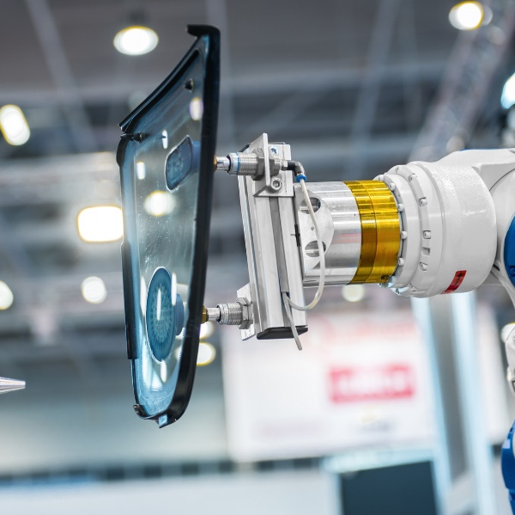
Автоматизация продаж
Точность. Скорость. Контроль
Снижайте влияние человеческого фактора
Автоматизируйте стандартные действия
Контролируйте весь процесс продаж
Быстро вводите в работу новых сотрудников
Продавайте больше, работайте меньше

Slide 49

Распознавание лиц
бизнес-сценарии

Slide 50

Узнать клиента в лицо
Клиенты ждут персонального подхода
Старые способы идентификации – медленные и неудобные
Нужен постоянный канал для обратной связи с клиентом: телефоны/email со всех не собрать
Важно мгновенно получить информацию о клиенте из CRM
И также быстро передать в CRM новые данные
CRM
99%
Быстро узнать клиента и сделать ему персональное предложение. Автоматически сохранить все в CRM

Slide 51
Face-трекер
Узнавайте клиентов в лицо
Автоматический подсчет клиентов в магазине или офисе:
  общее число клиентов за сегодня
  сколько из них новых
  сколько вернулись
Визуальная идентификация каждого клиента (в карточке: фио, число визитов, когда был последний раз)
Автоматический учет информации в CRM
Контролируйте «трафик» даже в офлайне.

Slide 52
Поиск по фото Вконтакте
прямой канал для коммуникации с вашими клиентами
Мгновенный поиск по 300 000 000 профилей ВКонтакте
Битрикс24 находит по фотографии профиль клиента Вконтакте и связывает его с CRM
Это прямой канал для коммуникаций с клиентом например, чтобы пригласить всех, кто пришел в офис/магазин/на мероприятие в вашу группу ВК
Вероятность распознавания 70%

Slide 53
Визит-трекер
Все встречи – под контролем в CRM
Фиксация каждой встречи в CRM
Распознавание по лицу
Автоматическое создание нового контакта
Автоматическая аудиозапись встречи (протокол встречи с клиентом, протокол заказа)
Настраиваемая карточка дела «Личная встреча»
В CRM сохраняется вся история общения с клиентом

Slide 54
Face-карт для 1С
Карты скидок больше не нужны
Заменяет магнитный терминал для карт скидок
Face-карт распознает клиента по лицу на кассе и показывает его скидку
Если клиента нет в базе, открывает диалог создания новой карты скидок
Работает между всеми вашими 1С (из 1С:УТ 10.3, 1С:УТ 11.x, 1С:УНФ, 1С:Касса)
CRM автоматически обогащается данными о клиенте и о продаже

Slide 56

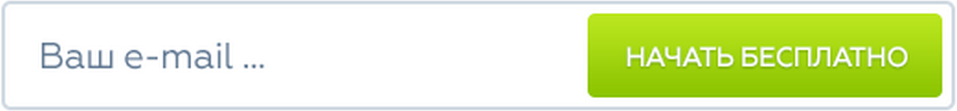
www.bitrix24.ru

Slide 57
СПАСИБО ЗА ВНИМАНИЕ!
ВОПРОСЫ?
Риман Фатыхов
Технический директор, ЛПТСИСТЕМС

